Slide 1
Antibiotica na een
gecompliceerde appendicitis
16-01-2018
Anne Loes van den Boom
AIOS chirurgie
‘no conflict of interest’

Slide 3
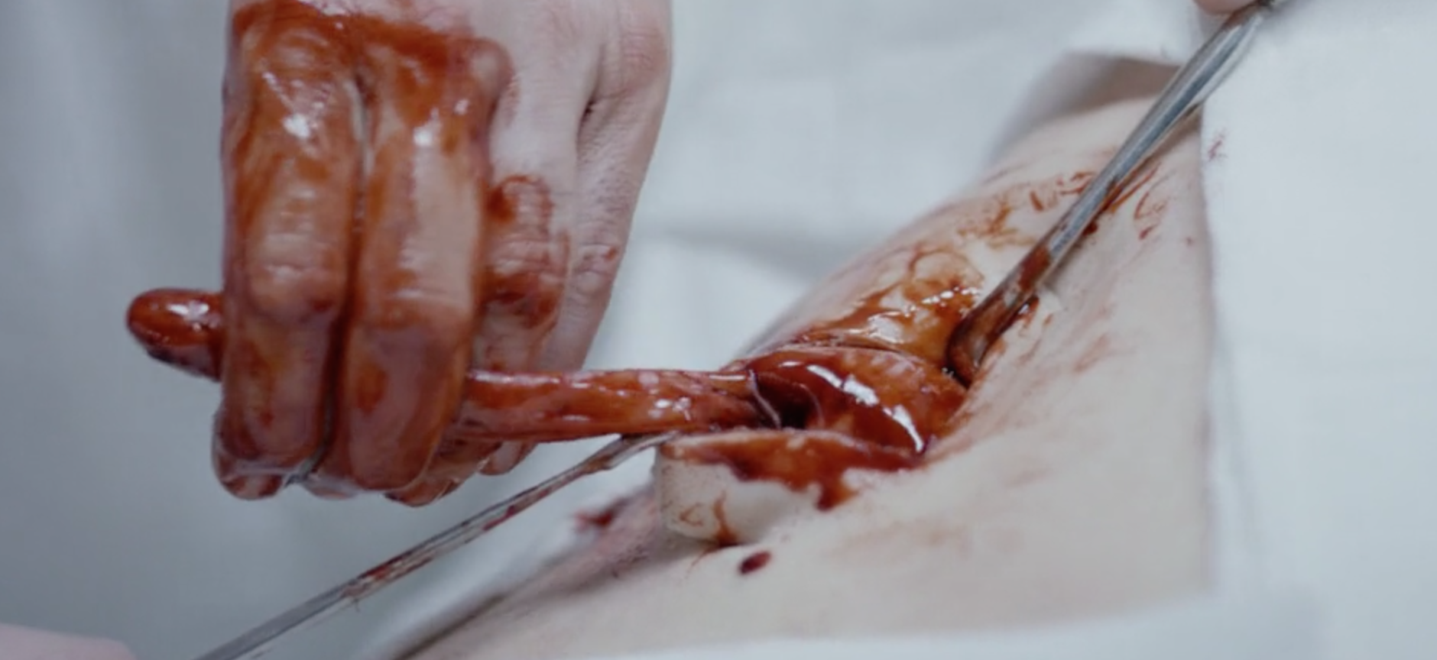
Wat zag u hier?
Een appendix sana
Een simpele appendicitis
Een complexe appendicitis
Zou u de patiënt met antibiotica nabehandelen?
Zo ja, hoe lang?
En met welke middelen?

Slide 4
In de praktijk
Interobserver variability in the classification of appendicitis during laparoscopy
Van den Boom et al. BJS 2018
80 chirurgen en assistenten
20 verschillende video's

Slide 7
Bhangu classificatie
SIMPELE appendicitis
flegmoneuze appendicitis
COMPLEXE appendicitis
gangeneuze appendicitis
geperforeerde appendicitis
geabcedeerde appendicitis
Bhangu et al. the Lancet 2015

Slide 8
We zijn het niet met elkaar eens..
Minimale overeenkomst
peroperatieve diagnose
(K-value 0.39)
indicatie postoperatieve antibiotica
(K-value 0.37)

Slide 9
Postoperatieve antibiotica
> 12.000 appendectomiën/jaar (NL)
25 – 30% = complex
Complex ~ risico infectieuze complicaties
> 12.000 appendectomiën/jaar (NL)
25 – 30% = complex
Complex ~ risico infectieuze complicaties
intra-abdominaal abces 5 – 20%
beleid: aanvullend antibiotica na appendectomie
COMPLEXE appendicitis
gangeneuze appendicitis
geperforeerde appendicitis
geabcedeerde appendicitis
Geen consensus m.b.t. duur postoperatieve antibiotica
brede opties in (internationale) richtlijnen
variërend beleid per ziekenhuis / chirurg / patiënt

Slide 10
Richtlijnen
RICHTLIJN | DUUR | ANTIBIOTICA-KEUZE | SWITCH NAAR ORAAL?
NVvH Acute appendicitis 2010 | 3 – 5 à 7 dagen | Gericht op aeroben en anaeroben IV | Te overwegen na 48u <agens niet genoemd>
SWAB Sec. peritonitis 2015 | 5 – 14 dagen | ceftriaxon + metronidazol (+ genta) IV cefuroxim + metronidazol (+ genta) IV amoxicilline-clavulaanzuur (+ genta) IV | <niet genoemd>
WSES Acute appendicitis 2016 | 3 – 5 dagen | Breedspectrum antibiotica IV | <niet genoemd>
SIS/IDSA Intra-abdominal infections 2017 | 4 (tot 7) dagen | cefuroxim / ceftriaxon / cefotaxim + metronidazol IV ertapenem IV ciprofloxacine / levofloxacine + metronidazol, of moxifloxacine IV | Te overwegen na 48u: amoxicilline-clavulaanzuur PO moxi-/cipro- / levofloxacine + metronidazol PO een cephalosporine + metronidazol PO Trimethoprim-sulfamethoxazol-metronidazol PO
EAES consensus meeting 2015: management of acute appendicitis → te weinig evidence
om een uitspraak te doen over AB duur en middel (Gorter et al. Surg Endosc 2016)

Slide 11
Literatuur
NVvH Richtlijn (2010):
Min. 3, max. 5-7 dagen AB
Gebaseerd op evidence van beperkte kwaliteit
Snapshot cohort: 62 zkh NL, 1901 appendectomiën, 415 complex³
77,8% kreeg 5 dagen of langer AB
Geen verschil in infectieuze complicaties na 3 vs. 5 dagen postop. AB (n=266)
Enkel exact 3 of 5 dagen AB geïncludeerd (64%) In ca. 30% aangepaste duur t.o.v. voorgeschreven
SIS/IDSA richtlijn gecompliceerde intra-abdominale infecties¹
“Antimicrobial therapy […] should be limited to no more than 5 to 7 days”
“The evidence […] is limited to […] small prospective studies, retrospective studies, and expert opinions”
Review optimale duur postop AB in kinderen met gecompliceerde appendicitis²
“.., there does not appear to be an increased number of infectious complications after 3 days of antibiotic use compared with […] longer than 3 days.”
Slechts 2 kleine studies m.b.t. 3 dagen AB waarin AB vs AB wordt vergeleken en niet verschillende duur
Snapshot (2016):
Common practice in NL = 5 dagen AB
3 dagen IV ‘waarschijnlijk’ even effectief
¹Mazuski et al. Surg Infect 2002
³Van Rossem et al. JAMA Surg 2016
²Snelling et al. Pediatr Surg Int 2004
Overige literatuur:
positieve resultaten nóg kortere behandeling (48h / 24h / geen) ⁴⁻⁶
twijfel of follow-up orale antibiotica na initiële IV therapie zin heeft⁷⁻⁸
het ontbreekt level I evidence
⁴Kim et al. 2015 ⁵Kimbrell et al. 2014
⁶Cho et al. 2015
⁷Desai et al. 2015
⁸Daskalakis et al. 2014

Slide 12
In de praktijk - NL
Minimale duur van antibiotica behandeling en toedieningsweg
 |  | Ziekenhuis protocol n(%) | Persoonlijke voorkeur n(%)
Duur | 5 dagen | 32 (40) | 16 (20)
 | 3 dagen | 46 (57.5) | 39 (49)
 | < 3 dagen | 2 (2.5) | 25 (31)
Toediening | Intraveneus | 51 (64) | 26 (33)
 | Intraveneus en oraal | 28 (35) | 50 (63)
Van den Boom et al. BJS 2018

Slide 13
In de praktijk - internationaal
De Wijkerslooth et al. (submitted)

Slide 14
Samenvattend
Veel variatie!
definitie van complexe appendicitis
indicatie postoperatieve antibiotica
duur en toedieningsvorm antibiotica
Level 1 evidence voor de optimale duur van postoperatieve antibiotica is er niet
Overbehandeling moet voorkomen worden gezien toename van antibioticaresistentie

Slide 15
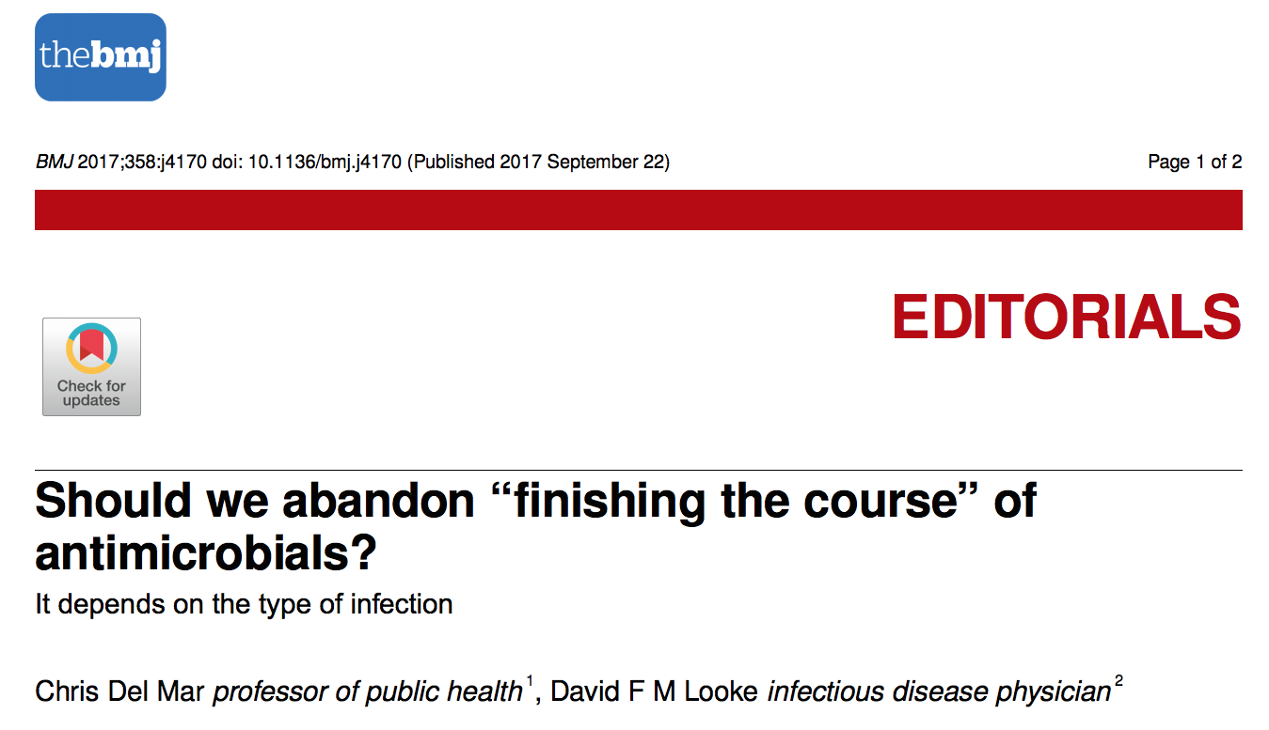
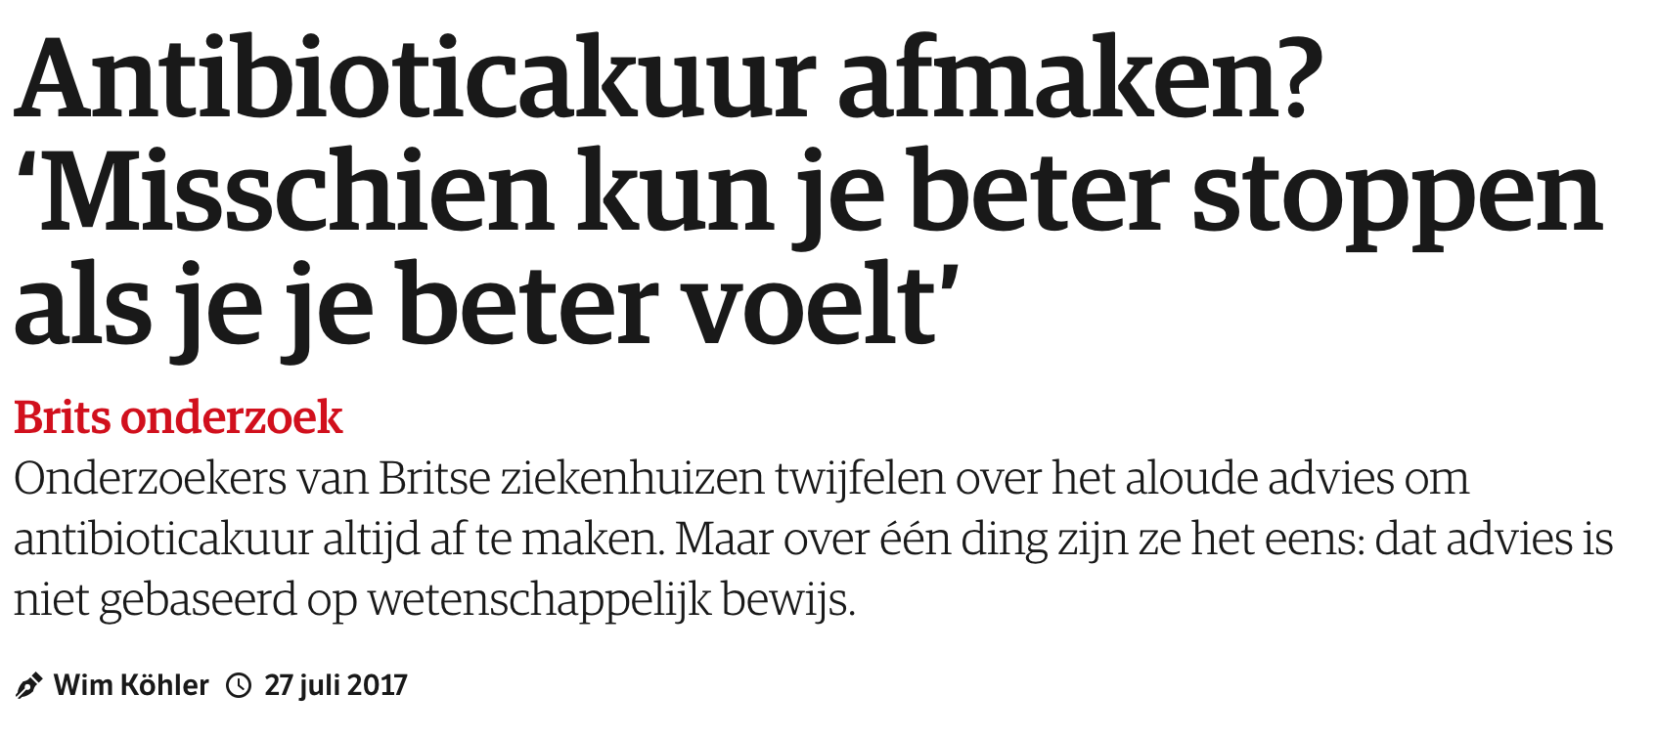
Antibioticaresistentie

Slide 16
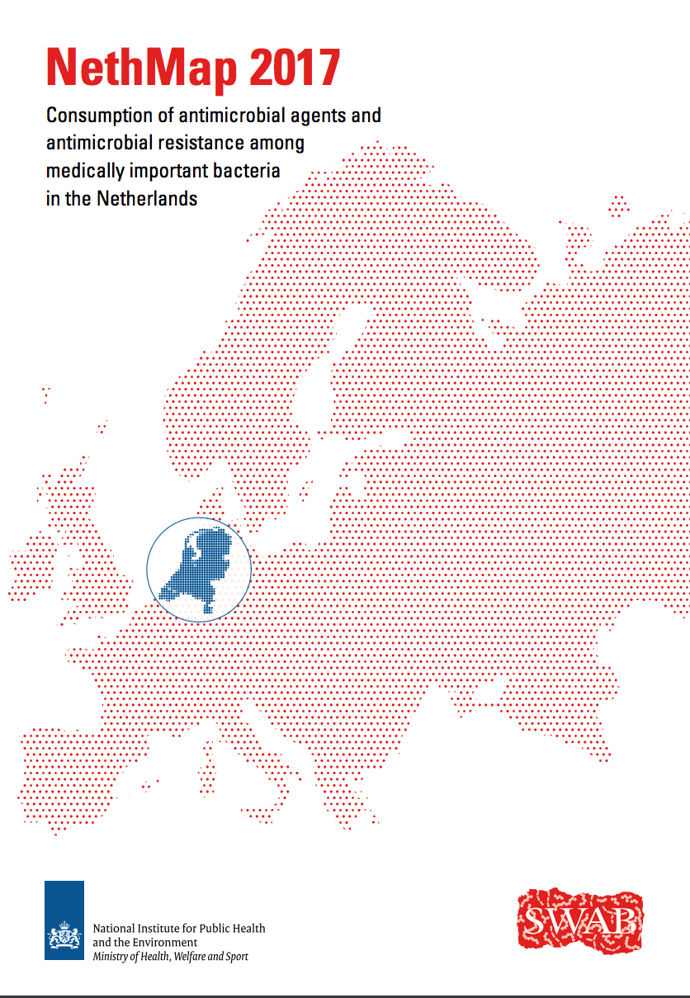
Antibioticaresistentie - NL
Resistentie e. Coli in Nederland:
- cefuroxim 12%
- augmentin 24%

Slide 17
Antibiotics following aPPendectomy In Complex appendicitis
DOEL: optimaliseren AB-beleid door aantonen non-inferiority kortere behandeling
bij gebleken non-inferiority → minder AB-gebruik
potentieel kortere opnameduur en lagere zorgkosten

Slide 18
APPIC trial
Pre-operatieve verdenking
ACUTE APPENDICITIS
Non-inferiority RCT 48u (interventie) vs. 5dgn (controle) postop. AB
Primair eindpunt Infectieuze complicaties en mortaliteit <90 dagen
Intra-operatieve diagnose
COMPLEXE APPENDICITIS
preop. AB profylaxe volgens zkh-protocol
INCLUSIE & RANDOMISATIE online
<24u na appendectomie
Postoperatief
48u IV AB
Postoperatief
5d IV AB
Cefuroxim- Metronidazol
3dd1500mg 3dd500mg
Ceftriaxon – Metronidazol
1dd2000mg 3dd500mg
CONTROLE 5 dagen IV:
In lijn met (internationale) richtlijnen
Duur 5 dagen reflecteert beste common practice
Toediening compleet IV methodologisch sterkste
INTERVENTIE 48 uur IV:
Cohort studies → 3d IV even effectief als 5d
Minimum NvVH: 2d IV + 1d oraal
48u IV voorziet adequate weefselconcentraties
Poweranalyse 1066 patiënten nodig
Ontslag en controle
Volgens lokaal protocol
Kosteneffectiviteitsvragenlijst via mail/post
4 weken na appendectomie
Telefonisch follow-up door onderzoeker
90 dagen na appendectomie

Slide 19
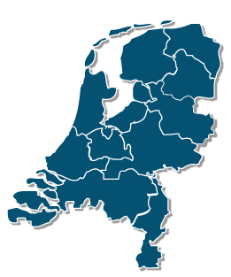
Non-inferiority multicentre randomized controlled trial comparing short vs. standard course postoperative antibiotics for complex acute appendicitis
Goed Gebruik Geneesmiddelen

Slide 20
Antibiotics following aPPendectomy In Complex appendicitis

